Slide 1
A híg- és szervestrágyák helyes kezelésére és tárolására irányuló megoldások az állattenyésztésben DR. BÉRI BÉLA DE MÉK, ÁLLATTENYÉSZTÉSI TANSZÉK
DEBRECEN, 2021. árpilis 29.

Slide 2
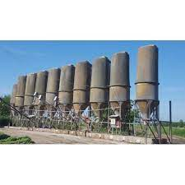
A METÁNKIBOCSÁTÁS CSÖKKENTÉSÉNEK TAKARMÁNYOZÁSI LEHETŐSÉGEI
Takarmánytermesztés, betakarítás
Takarmánynövény, betakarítás módja, ideje
A takarmányhasznosítás javítása
Receptúra készítés – többféle adag
Takarmány-előkészítés – szecskázás, szemroppantás stb.
Tárolás – módszerei, veszteségek
A takarmány-kijuttatás technológiája, gyakorisága
A genotípushoz igazított aminósav-összetétel

Slide 3
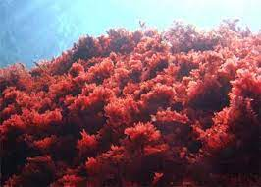
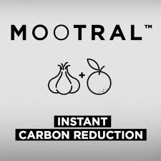
A METÁNKIBOCSÁTÁS CSÖKKENTÉSÉNEK TAKARMÁNYOZÁSI LEHETŐSÉGEI
Takarmányozási eljárások
Takarmányfelvétel növelése
Abrakarány növelése
Új takarmányféleség bevonása – vörös alga, hínár
Adalékanyagok felhasználása
Rostbontó enzimek
Tannin, szaponin
Gyógynövények
Fokhagyma kivonat - Mootral

Slide 4
AZ ÜVEGHÁZHATÁSÚ GÁZOK CSÖKKENTÉSÉNEK LEHETŐSÉGE AZ ÁLLATTENYÉSZTÉSBEN
A gazdasági állatok tartásának megszüntetése
Állati fehérjék pótlása
Legelők kezelése
Megélhetési gondok
ILLÚZIÓ
A gazdasági állatok létszámának csökkentése
Intenzívebb termelés
REALITÁS
Meglévő állomány gázkibocsátásának csökkentése
Tenyésztés
Takarmányozás
Menedzsment
Trágyakezelés
LEHETŐSÉG

Slide 5
A SZERVES- ÉS HÍGTRÁGYA FELHASZNÁLÁSÁNAK LEHETŐSÉGEI
A talajerő utánpótlás szükségessége
A műtrágyák kiváltása
Olcsóbb
A műtrágya előállítás energiaigénye
Inproduktív beruházás
Támogatás – túlzott elvárások
Bürokratikus előírások, életszerűtlen rendeletek

Slide 6
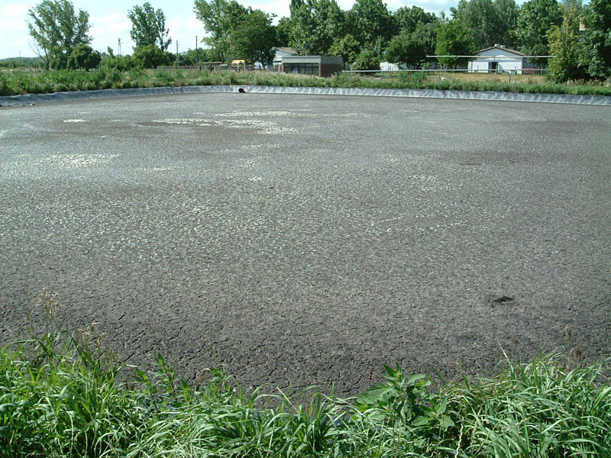
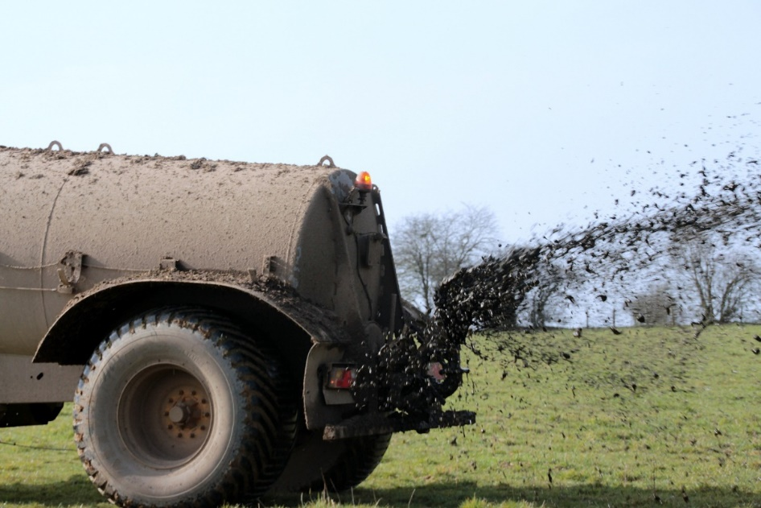
AZ ÜVEGHÁZHATÁSÚ GÁZOK CSÖKKENTÉSÉNEK LEHETŐSÉGE A TRÁGYAKEZELÉSSEL
A trágyaeltávolítás technológiája
Az eltávolítás utáni tárolás módszere, ideje
A kijuttatás módszere, ideje

Slide 7
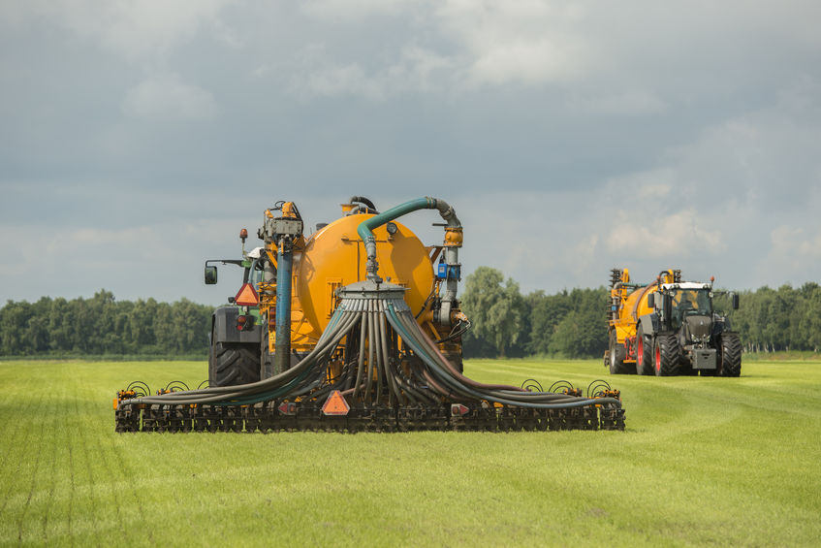
A TRÁGYAKEZELÉS TÖRVÉNYI SZABÁLYOZÁSA
EK 2009 – növényi tápanyagellátás
EK 2009 – a trágyakezelés állategészségügyi előírásai
EU 2011 – az összekeverés lehetőségei
2007 – törvény a termőföld védelméről
2006 – Kormányrendelet a vizek védelméről
2007-2008 – Minisztériumi rendeletek
Nitrátérzékeny területeken 170 kg/ha nitrogén
November 01. – február 15. között kijuttatási tilalom
Fagyott, vagy vízzel borított területre a kijuttatás tilos
Felszíni vízbe és 10 méteres közelébe kijuttatni tilos
Talajtani szakvélemény szükséges

Slide 8
A KÜLÖNBÖZŐ ÁLLATFAJOK BÉLSÁR- ÉS VIZELETÜRÍTÉSE (KG)
ÁLLATFAJ | BÉLSÁR | VIZELET
SZARVASMARHA | 20-30 | 10-15
SERTÉS | 1,2-2,5 | 2,5-4,5
JUH | 1,5-2,5 | 0,6-1
LÓ | 15-20 | 4-5
A felvett szárazanyag 50%-a, a nitrogén és foszfor 70%-a, a kálium 85%-a ürül.

Slide 9
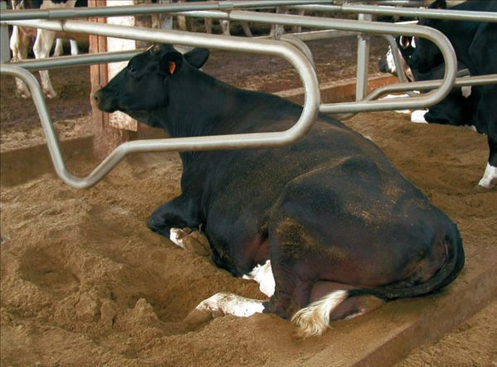
A SZERVESTRÁGYA KÉPZŐDÉSÉNEK ÉS FELHASZNÁLÁSÁNAK HAZAI SAJÁTOSSÁGAI
Kevesebb állatlétszám
Tartási mód változása
Pihenőbox
Rácspadló
Drága a szállítás
A képződés és a felhasználás helye elválik
Több tízezer tonna felesleg
Igény a szervestrágyára, de a közelben nincs

Slide 10
HAGYOMÁNYOS SZERVESTRÁGYA KEZELÉS
A természet megoldja – nap, szél, szárítás
A napsugárzás fertőtlenítő hatása – UV sugár
Rovarok, madarak szerepe – gyomok kievése, aprítás, baktérium bejuttatás
Eső – talajba mosás
Talajlakó mikrobák
Detoxifikáció, humusz

Slide 11
SZERVESTRÁGYA KEZELÉSI MÓDSZEREK
A nyers trágya szabályozottan oxidatív, vagy anaerob erjedése
Nem szabályozott erjedés esetén rothadás
Anaerob erjedés
Bokashi
Baktériumos beoltás – 8-10 hétig levegőtlen körülmények
Már nem trágya, még nem humusz
Riolittufával rétegezett
Szabályozott humuszkomposztálás
Aerob - riolittufával

Slide 12
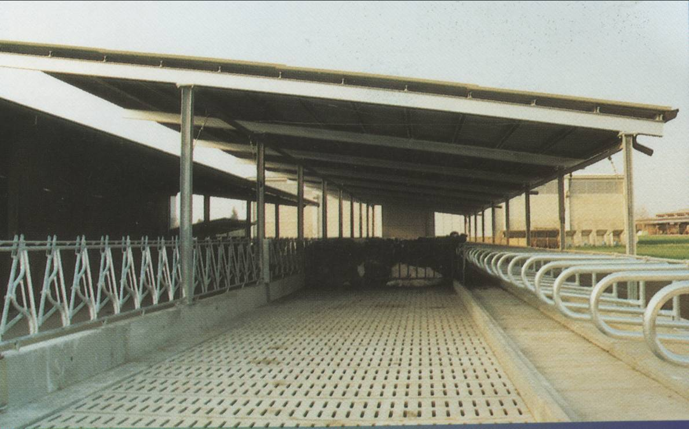
A HÍGTRÁGYA MEGJELENÉSE AZ ÁLLATTENYÉSZTÉSBEN
80-as évek – iparszerű telepek megjelenése
Rácspadló
Hasznos élettartam rövidülés
Munkaerő hiány
Nagy létszámú telepeken alomanyag hiány
Higiénikus állattartás – tőgyegészség
170 kg nitrogén direktíva - csak korszerű technológiával megoldható
Telepek, földtulajdonosok együttműködése

Slide 13
A HÍGTRÁGYA ÖSSZETÉTELE
Bélsár, vizelet, ivóvíz, technológiai víz
30%-nál kisebb szárazanyag-tartalom
Összetétele:
nitrogén 0,8-2,6 kg/m³
foszfor 0,3-1,2 kg/m³
kálium 0,9-2,3 kg/m³
összes szervesanyag 6-31 kg/m³

Slide 14
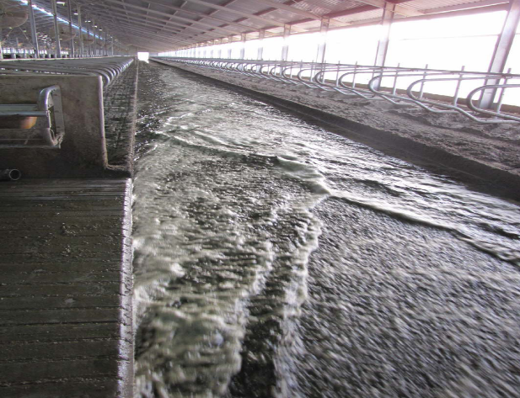
A TÁRGYAELTÁVOLÍTÁS TECHNOLÓGIAI VÁLTOZATAI HÍGTRÁGYÁS RENDSZERBEN
Trágyapince – egyszerű – olcsó
2-3 méter mély medence
Havi ürítés
A szilárd fázis nehezen eltávolítható
Vízöblítéses
Lejtős box végén trágyacsatorna – 0,7-2 m széles, 30-50 cm mély
Naponta kétszer öblítés
Drága beruházás, jelentős vízfogyasztás
A lejtés miatt az istállóméret korlátozott
Úsztatásos
Tálcák bukógáttal
Áramlásos

Slide 15
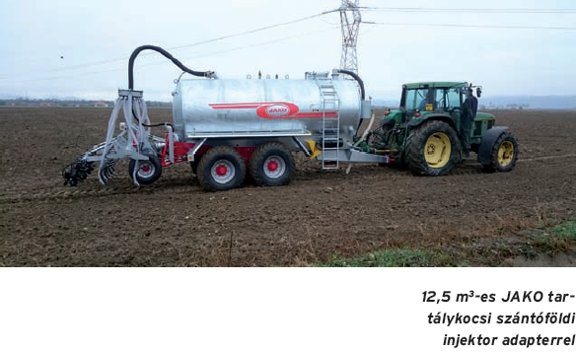
A HÍGTRÁGYA FELHASZNÁLÁSÁNAK LEHETŐSÉGEI
Homogenizálás – öntözés – ha van terület
Hígfázis – öntözővíz, öblítővíz
Szilárd fázis - trágya – talajszerkezet javítás – komposzt - termék
- biogáz - energia
Halastó – haltakarmány

Slide 16
A HÍGTRÁGYAKEZELÉS MÓDSZEREI
Átmeneti tároló – kezeletlen anyag kijuttatása
7-10 napos kezelés - a fertőzésveszély miatt szükséges
Fázisbontás nélküli kezelés
Kijuttatás tartálykocsival
Homogenizálás – mechanikus, pneomatikus, hidraulikus, elektrolitos
Fázisbontással
Ülepítés
Szűrés – olcsó, egyszerű, de nagy felület szükséges, környezetszennyezés
Földmedence – szalmaszűrő
Gépesített – sziták (ív, vibro, prés), szeparátor

Slide 17
A BIOGÁZ ELŐÁLLÍTÁSÁNAK LEHETŐSÉGE
Anaerob módszer különböző telepméretre
Endoterm folyamat – a hőmérséklet beállítása szükséges
A képződött gáz összetétele – 65% metán, 35% szén-dioxid
A földgáz fűtőértékének fele
Erjedési idő 20-50 nap
Fűtés, vagy áramtermelés
A melléktermék steril, felhasználható trágyaként, komposztként, vagy alomként

Slide 18
AZ EURÓPAI UNIÓ PROGRAMJA AZ ÜVEGHÁZHATÁSÚ GÁZOK CSÖKKENTÉSÉRE
Green Deal Program
Növényvédőszer felhasználás csökkentése 50%-kal
Műtrágya felhasználás csökkentése 20%-kal
Antibiotikum felhasználás csökkentése 50%-kal
Ökológiai gazdálkodás növelése 8-ról 25%-ra
Várható üvegházhatású gáz csökkenés 40-60% 2050-re

Slide 19
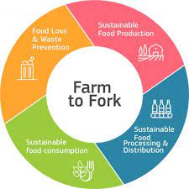
A FARMTÓL AZ ASZTALIG (F2F) PROGRAM
Nincs hatásvizsgálat
Kevesebb élelmiszer-előállítás
Marhahús – 20%
Tej – 6%
Gabona – 21%
Olajos növények – 20%
Drágább élelmiszerek
Marhahús ár – 60%
Sertéshús ár – 50%
Tej ár – 36%
Több millió ember megélhetése kerül veszélybe
A termelés és az üvegházhatású gáz kibocsátás áttevődik harmadik országokba – karbonlábnyom változatlan marad

